Slide 1
实验6
独立系统设计

Slide 2
课程回顾

Slide 3
分类教学
没有学过数字电路课程
没有学过FPGA实验课程
本科简单的FPGA实验基础
少量FPGA开发经验
丰富的FPGA开发经验
嵌入式软件经验
留学生
。。。

Slide 4
课时分配
分类 | 课内课时 | 章节 | 课内课时
FPGA设计 | 24 | 概论 | 4
 |  | 状态机 | 7
 |  | SRAM控制器 | 8
 |  | IP核 | 5
SOC | 12 | SOC | 12
系统设计 | 4 | 硬件设计 | 2
 |  | 自由设计 | 2
合计 |  |  | 40

Slide 5
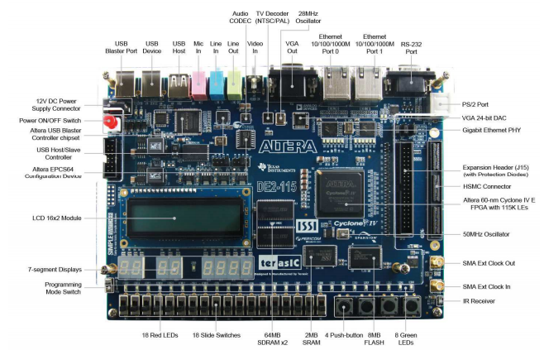
FPGA设计

Slide 6
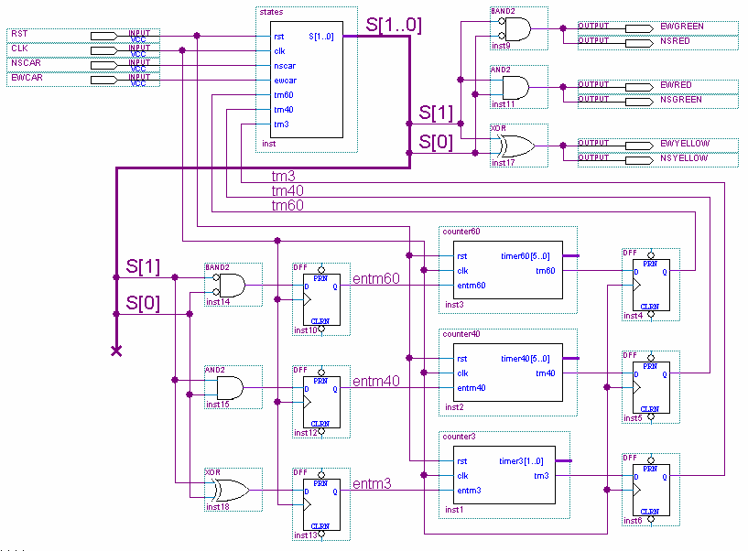
FPGA设计
状态机：
移位寄存器：语法学习，电路绘制，数据输入
交通灯模型：
设计流程，时序延时，仿真方法，设计优化
交通灯实用：
异步复位，时钟管理，输入同步，输出同步

Slide 7
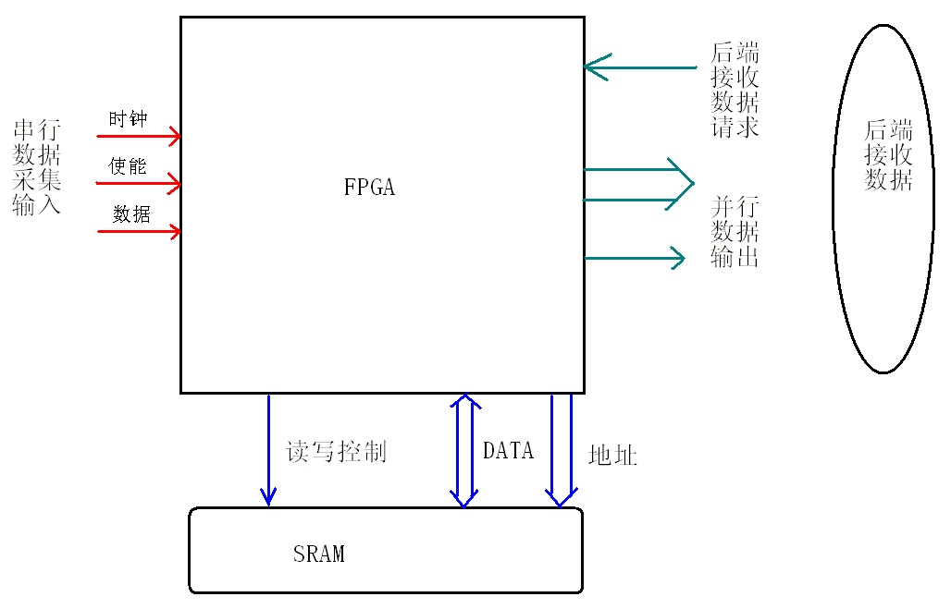
FPGA设计
SRAM控制器
通信方法 方案规划
数据输入 数据输出
双向通讯 地址管理
激励文件 仲裁控制

Slide 8
FPGA设计
IP核
同步RAM
同步FIFO
锁相环
异步FIFO
逻辑分区
增量编译

Slide 9
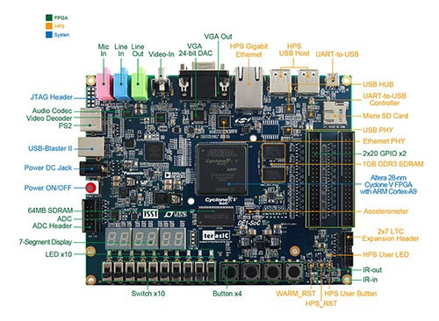
SOC设计

Slide 10
Nios II
跑马灯：NIOS II搭建
软件硬件设计流程

Slide 11
SOC
基本例子：SOC基本原理
设计方法
混合编译
图像处理：VNC
硬件加速

Slide 12
OPENCL
硬件加速：概念、方法、搭建、优势

Slide 13
硬件设计知识
元件芯片
PCB生产
PCB设计
阻抗计算
焊接测试
产品加工

Slide 14
课程网站
http://202.117.49.61/PLD /
视频、课件、课程内源码、往届学生工程示例
视频字幕
英文字幕

Slide 15
课内课外
教学在课内
功夫在课外

Slide 16
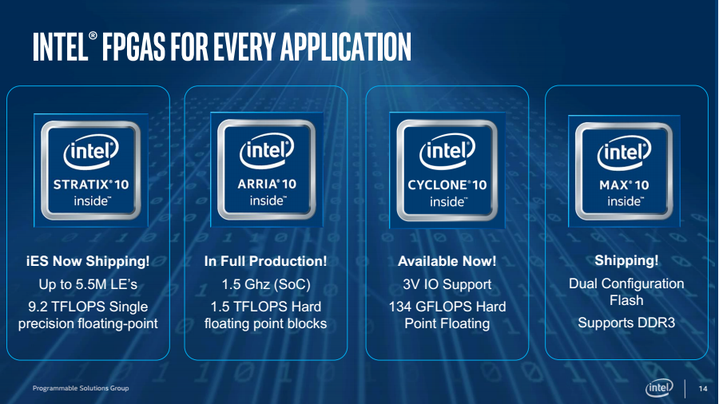

Slide 17
实验目的：掌握数字系统设计要素和模块设计方法
教学基本要求：进行独立系统设计并验证
实验内容提要：指导学生自主设计一个基本数字系统
实验类型：创新性
使用的主要仪器：PC，验证实验板

Slide 18
独立系统设计
自己设想一个想实现的功能，可以是一个由FPGA构成的独立设计，也可以设计一个包含FPGA的数字系统的方案，用代码实现其中FPGA需要实现的功能。

Slide 19
实验报告要求
1.画出系统框图并进行功能描述。（实验
前完成）
2.提供仿真波形图并说明其正确性。
3.提出下一步可改进的建议。

